Slide 1

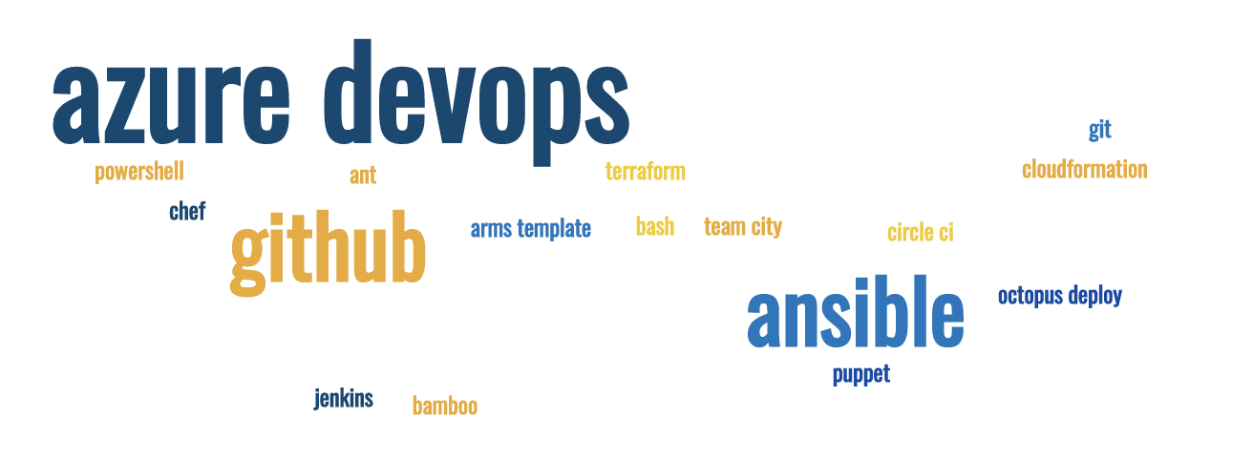
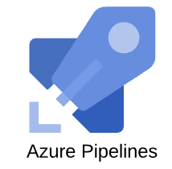
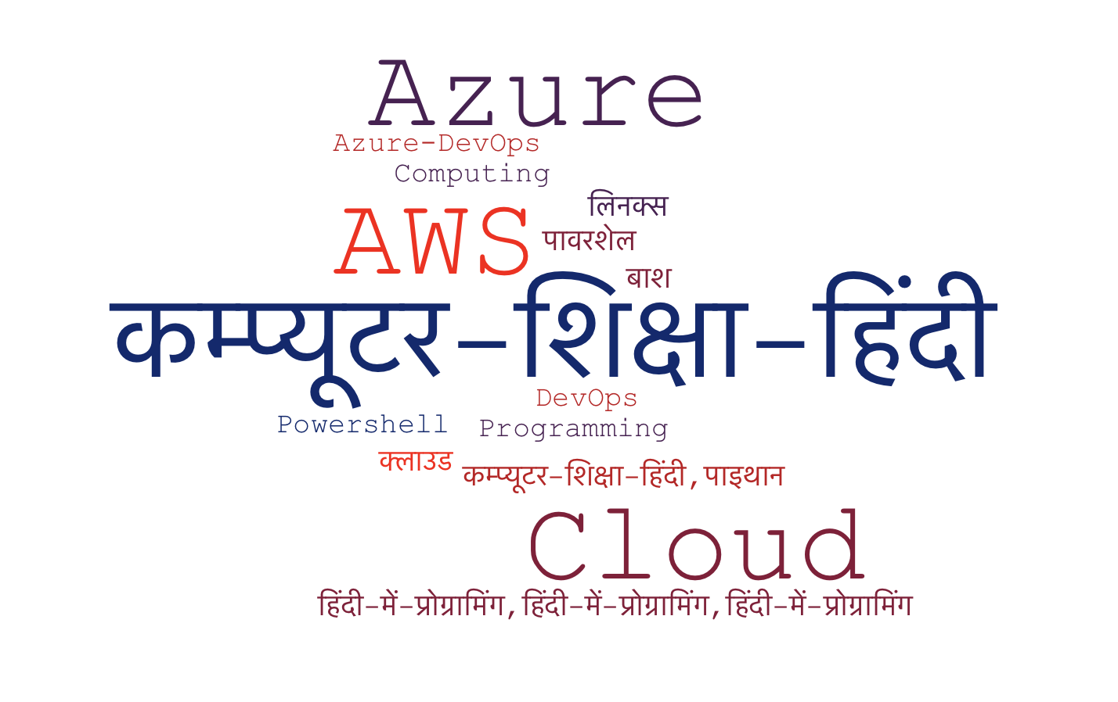
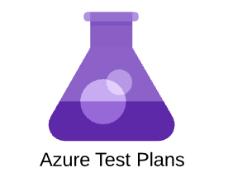
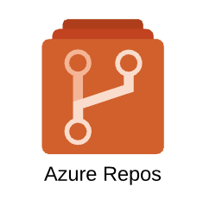
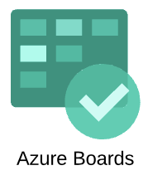
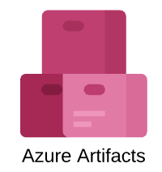
Azure – Pipelines -3
brew install --cask powershell
CI/CD – Web App deployment वेब साइट का deployament अजूरे में
Sujit Singh

Slide 2
Agenda
Quick Recap
ARM
CICD Pipelines
CI and CD demo
Break and Quiz
Infrastructure
Azure ARM
Template
Terrafform
PowerShell
Cli

Slide 3
Azure DevOps – recap
Free account
Azure Boards,
Azure Repos
Azure Pipeline
Azure Artifacts
Dashboards, Wiki etc
Notes:
Azure DevOps can be used free for upto 5 accounts, unlimited for ”public” projects.
Azure Boards is for the project management, or work item management
Azure Repos are version control system by using git or TFVC
Azure Pipelines is for build and deployment process (ci cd)
Azure Artifact is for package management (nugget, npm, maven etc)
Dashboards and wiki etc are for reporting and documentation.
ALM – Application Lifecycle Management– Deployment process of applications, services or websites. We have done a basic demo last Sunday. Check the link in description. Sometimes this is also refer as path to production.

Slide 4
Azure DevOps - Package
Plan
Pipelines
Monitor
Deployment
DAST
Compile
Unit Test
Packaging
SAST
Security Test
Report Publish
Analysis
Transformation
Acceptance Test
Notes:
Deployment is also part of pipelines
There is another option available in Azure DevOps for deployments as ‘Releases’, This is now referred as ‘Classic Release’

Slide 5
Azure Resource Manager (ARM)
अजूरे रेसोर्स मैनेजर, अजूरे के लिए परिनियोजन और प्रबंधन सेवा है। यह अजूरे के ग्राहकों को उनके अजूरे में ढाँचे (infrastructure) का निर्माण तथा प्रबंध करने के लिए मदद करता है। यह एक प्रबंधन परत प्रदान करता है जो आपको अपने अजूरे खाते में संसाधन बनाने, अपडेट करने और हटाने में सक्षम बनाता है। आप तैनाती के बाद अपने संसाधनों को सुरक्षित और व्यवस्थित करने के लिए प्रबंधन सुविधाओं का उपयोग करते हैं, जैसे एक्सेस कंट्रोल, लॉक और टैग।
Notes:
Azure संसाधन प्रबंधक Azure के लिए परिनियोजन और प्रबंधन सेवा है। यह एक प्रबंधन परत प्रदान करता है जो आपको अपने एज़्योर खाते में संसाधन बनाने, अपडेट करने और हटाने में सक्षम बनाता है। आप तैनाती के बाद अपने संसाधनों को सुरक्षित और व्यवस्थित करने के लिए प्रबंधन सुविधाओं का उपयोग करते हैं, जैसे एक्सेस कंट्रोल, लॉक और टैग।

Slide 6
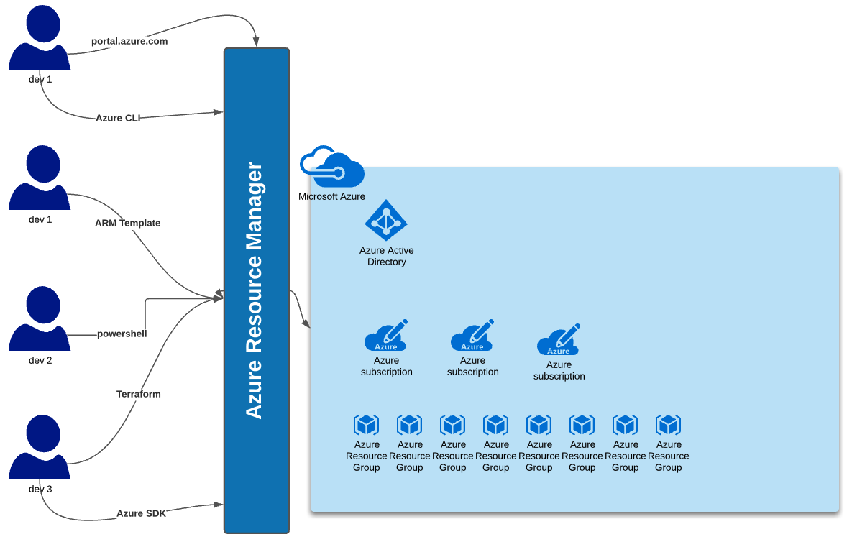
Azure Resource Manager (ARM)
Notes:
It is a layer before your azure resources to allow managing it in consistent ways.

Slide 7
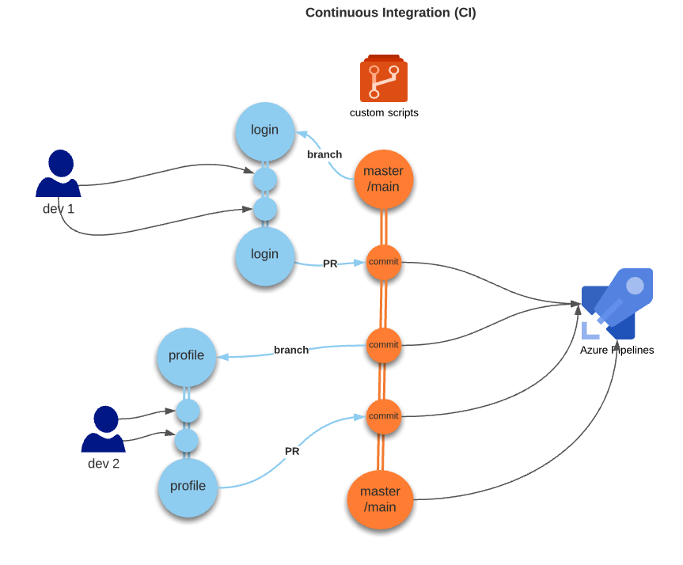
Azure DevOps - CI

Slide 8
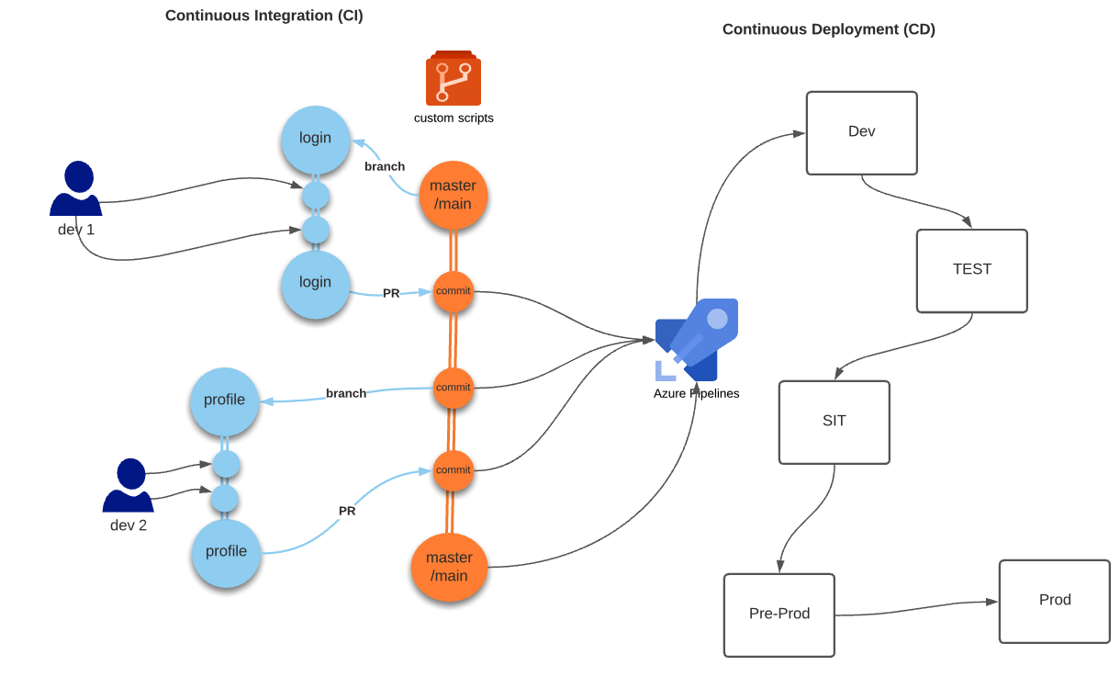
Azure DevOps - CICD

Slide 9
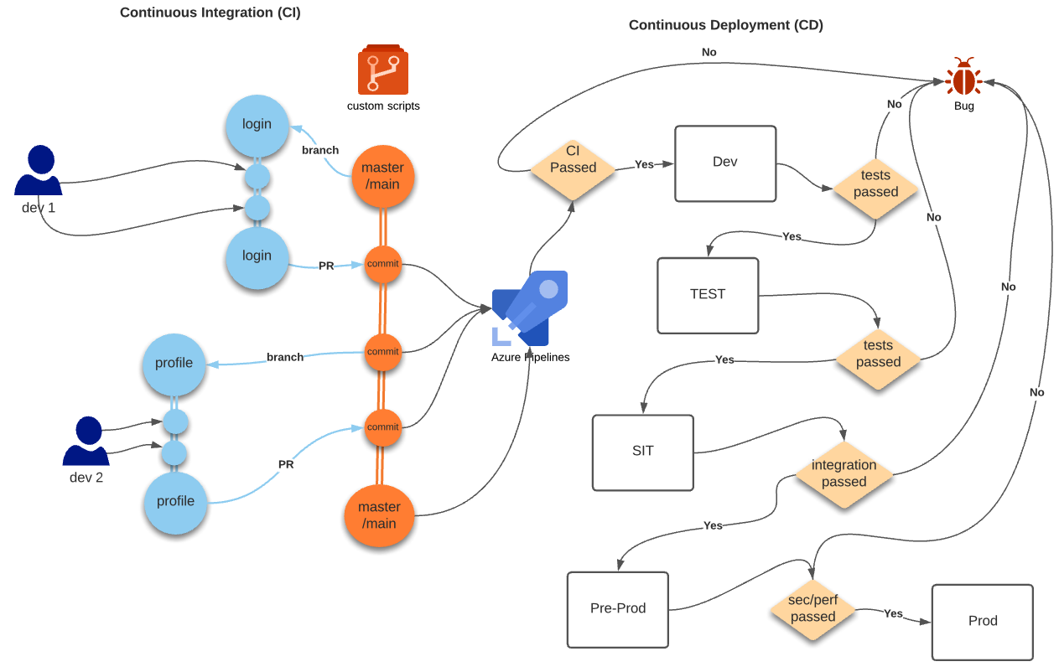
Azure DevOps – CICD and Gates

Slide 10
Demo

Slide 11
Break and quiz

Slide 12
Questions?

